Slide 1


Bài 4: ĐỊNH DẠNG TRANG
VĂN BẢN
ĐÁNH SỐ TRANG TRONG VĂN BẢN

Slide 2


So sánh 2 văn bản
1
2

Slide 3

Hướng giấy chiều dọc

Slide 4

Hướng giấy chiều ngang

Slide 5

Bài 4: ĐỊNH DẠNG TRANG VĂN BẢN
ĐÁNH SỐ TRANG TRONG VĂN BẢN
MỤC TIÊU
Biết cách định dạng trang văn bản
Biết cách đánh số trang trong văn bản

Slide 6
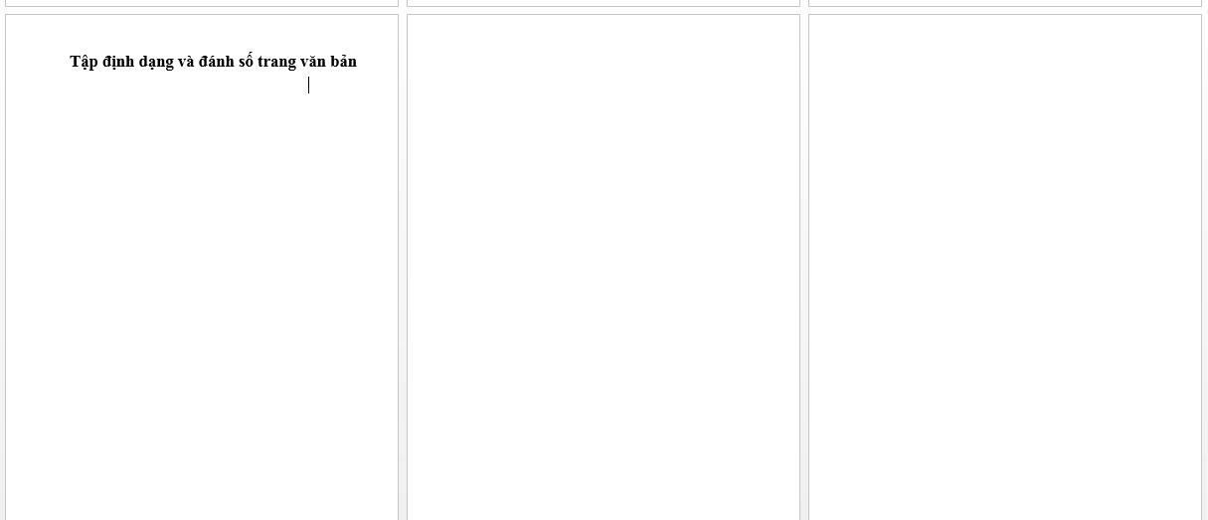
1. Tạo một văn bản mới với tiêu đề “Tập định dạng và đánh số trang văn bản”, sau đó tạo các trang trắng liên tiếp bằng cách giữ phím Ctrl và nhấn phím Enter vài lần.

Slide 7

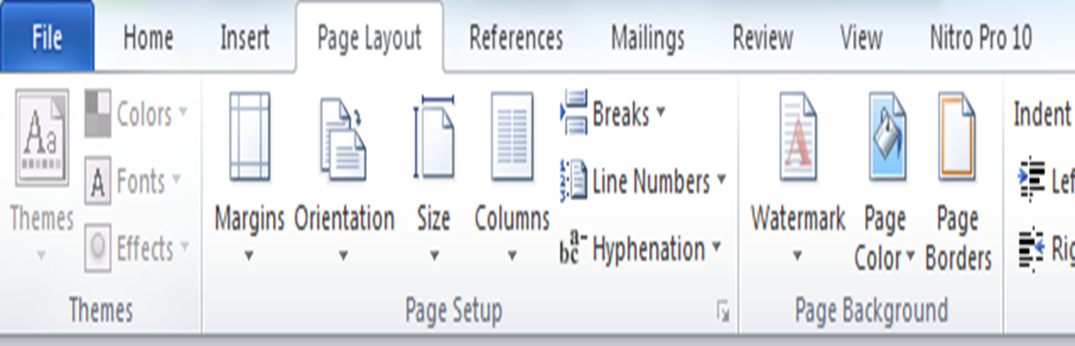
2. Định dạng trang văn bản
a. Tạo đường viền cho trang văn bản
Để định dạng trang văn bản ta làm như thế nào ( ta chọn thẻ nào) ?
Page Layout

Slide 8
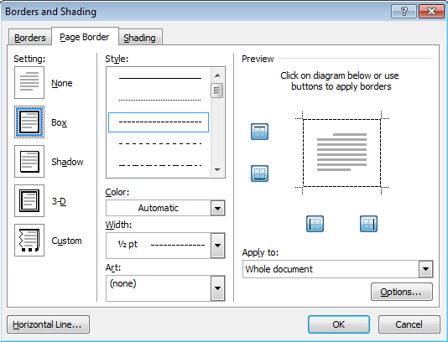
1.Lựa chọn các dạng đường viền ở khung Style
2. Nháy chọn đường viền ở khung Preview để tạo đường viền
=> Nhấn OK

Slide 9
b.Thay đổi màu nền cho trang văn bản
Chọn Page Layout
Chọn Page Color để thay đổi màu nền cho trang văn bản

Slide 10
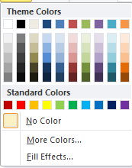
b.Thay đổi màu nền cho trang văn bản
Chọn 1 màu tùy ý
Mặc định màu nền của trang hiển thị là màu trắng

Slide 11
c. Thay đổi hướng trang giấy
Chọn Page Layout
Chọn Orientationđể thay đổi màu nền cho trang văn bản

Slide 12


c.Thay đổi hướng trang giấy
Hướng giấy theo chiều dọc
Hướng giấy theo chiều ngang

Slide 13
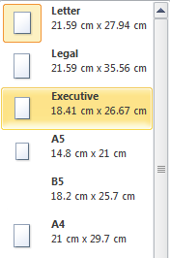
d. Thay đổi kích cỡ trang giấy
Hai khổ giấy thường được chọn khi soạn thảo văn bản là: cỡ giấy Letter và cỡ giấy A4

Slide 14

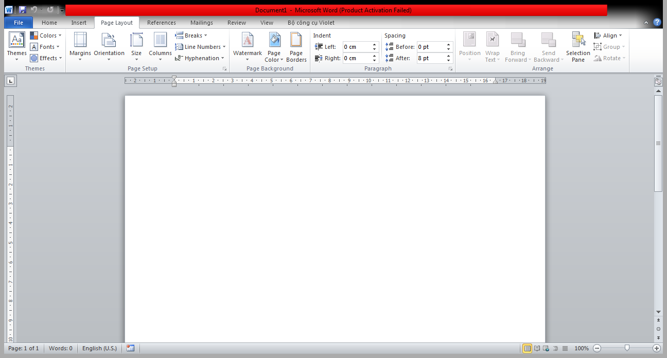

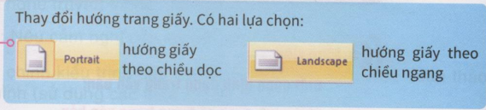
Chọn thẻ Page Layout, sau đó chọn lần lượt các nút lệnh:
Tạo đường viền cho văn bản
Thay đổi màu nền trang soạn thảo văn bản
Thay đổi kích cỡ trang giấy

Slide 15



3. Đánh số trang
Khi có nhiều hơn 1 trang, em cần đánh số trang cho văn bản để tiện theo dõi và tìm kiếm
Khi nào em cần đánh số trang? Đánh số trang văn bản để làm gì?

Slide 16
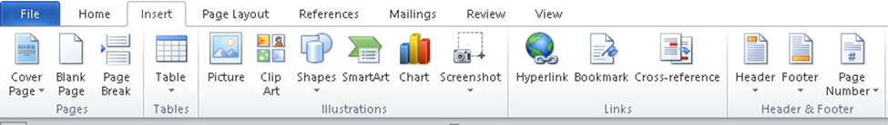
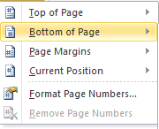
3. Đánh số trang
1. Chọn thẻ Insert
2. Chọn lệnh Page Number
Phía trên của trang
Phía dưới của trang

Slide 17


3. Đánh số trang
Để đánh số trang văn bản ta thực hiện như sau:
Bước 1: Chọn Insert
Bước 2: Chọn Page Number, chọn Bottom of Page để chọn vị trí số trang ở phía dưới của trang
Bước 3: Chọn vị trí số trang trong hộp thoại Simple

Slide 18
HOẠT ĐỘNG ỨNG DỤNG, MỞ RỘNG

Slide 19





1. Biểu tượng sau có chức năng gì?
A. Thay đổi hướng giấy
B. Thay đổi màu nền
C. Tạo đường viền cho văn bản
Đáp án: C

Slide 20



2. Để đánh số trang cho văn bản em chọn nút lệnh nào?
A.
B.
C.
Đáp án: A

Slide 21


3. Biểu tượng sau có chức năng gì?
A. Thay đổi hướng giấy
B. Thay đổi màu nền cho văn bản
C. Tạo đường viền cho văn bản
Đáp án: B

Slide 22

Thank you!

